Slide 1

企业智慧云
5项全能，尽在掌控！

Slide 2






5项全能：客·单·库，人·财·务，全局掌控
CRM
客户,销售过程,订单,回款,毛利
LBS
外勤定位,外勤工单,差旅，签到
IOM
部门角色、日/周/月报提交、任务分配
SRP
学生作业任务提交，课件视频提前预习
FAG
问卷表单自动生成

Slide 3
CRM：给销售团队一颗云大脑
跟单神器：客户视图
只用一个界面解决9成问题
大单专用：销售机会
从管结果到管过程，有效！
B
A
D
C
合同·订单·店面单·维修单
适应各种销售模型
财务引擎
订单金额·应收·已收·采购金额·应付·已付
更多CRM功能，欢迎您来亲自试用体验

Slide 4
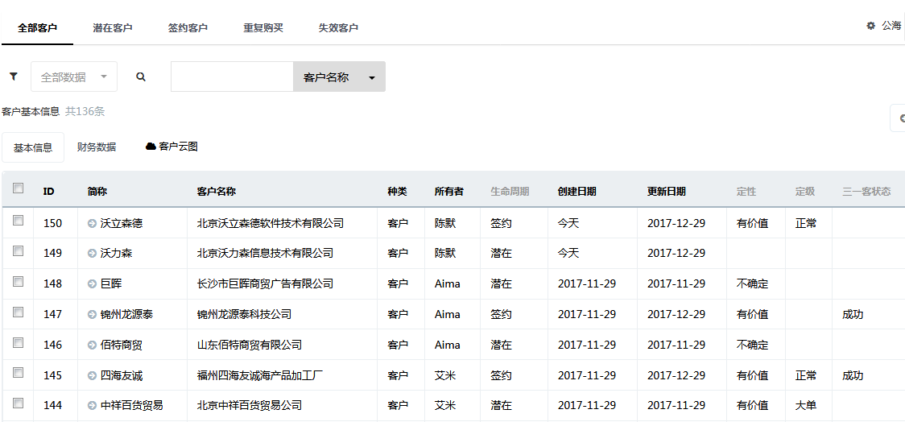
CRM：客户列表
可快速查看客户的定性（有价值、不确定）和状态（成功）

Slide 5
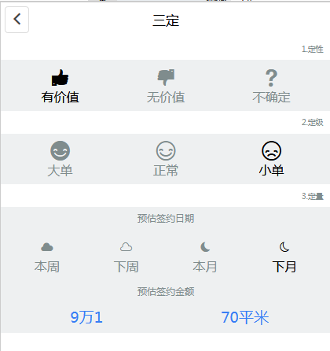
CRM：客户的三定管理

Slide 6
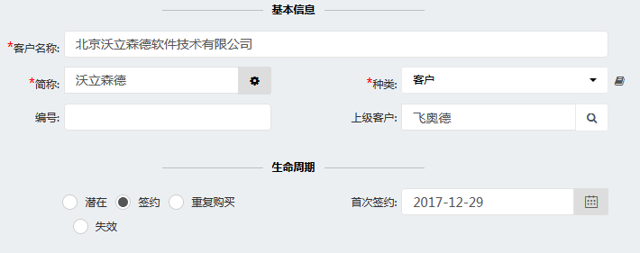
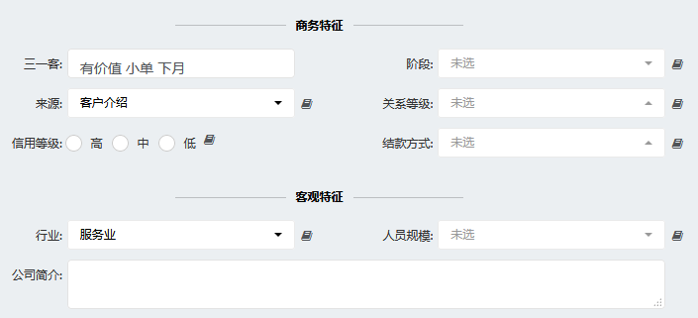
CRM：客户的其它智能属性

Slide 7
IOM：智能办公管理
报告管理
每个部门可以提交日报/周报/月报
部门管理
可添加不同部门、不同部门有不同的角色成员
B
任务管理
发布工作任务、接收任务
A
C
D
办公管理
智能管理，大公司多部门一览无余

Slide 8
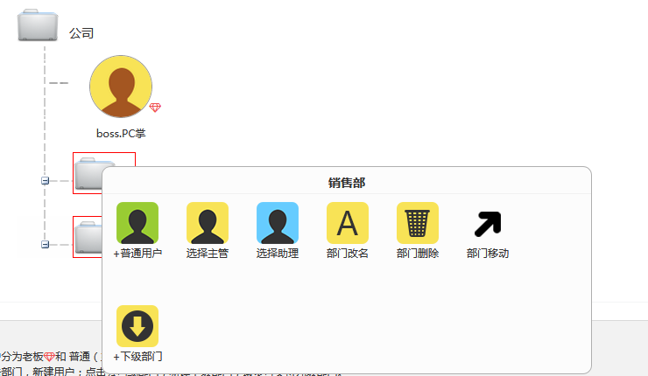
IOM：智能办公之部门管理

Slide 9
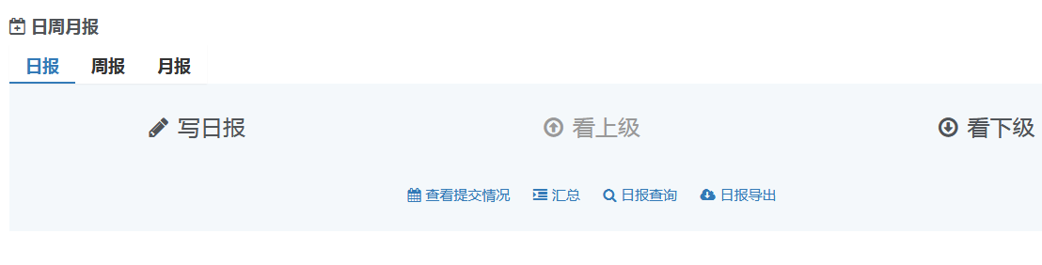
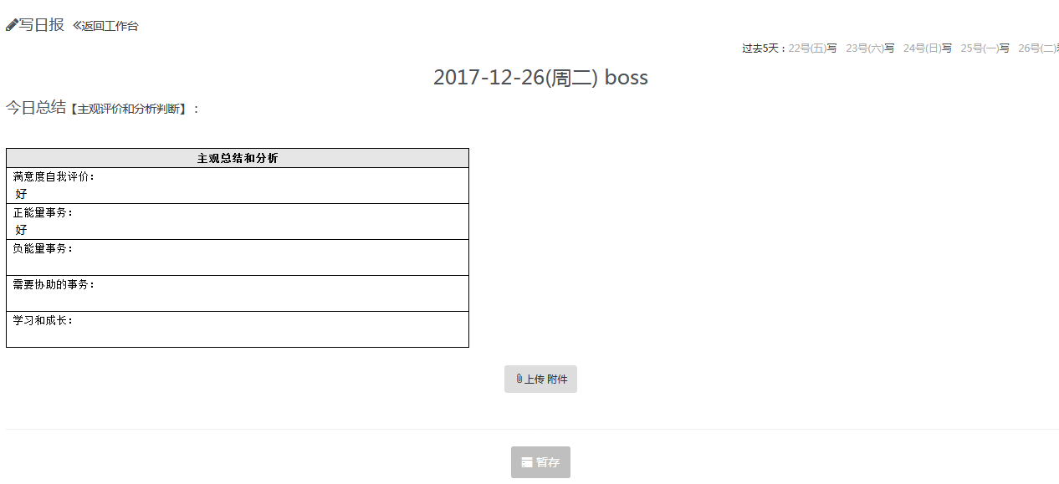
IOM：智能办公之日报管理

Slide 10
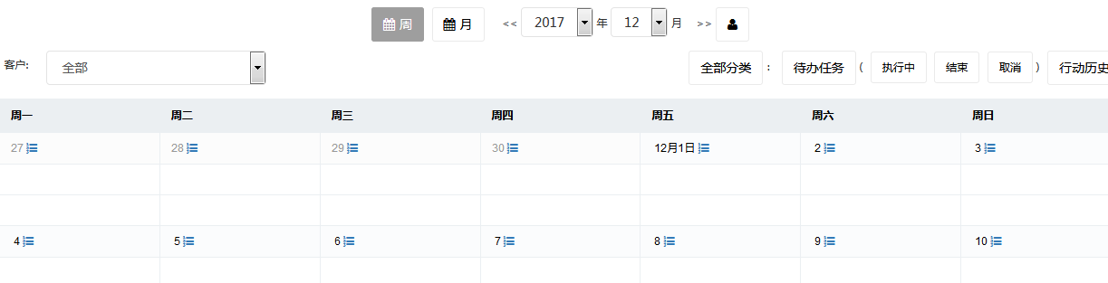
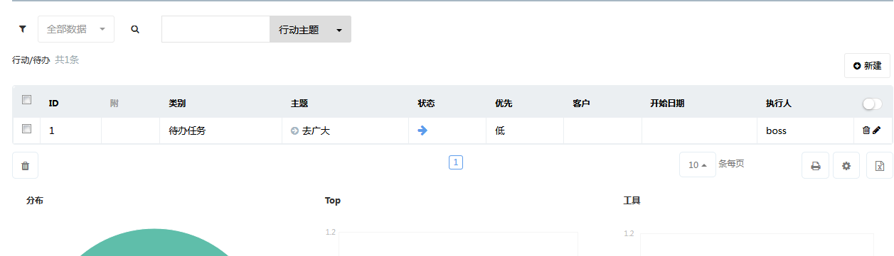
IOM：智能办公之任务管理

Slide 11





LBS：基于定位的外勤管理-打天下
人员位置，外勤轨迹
动态调度资源，倍增外勤效能
外勤工单
拜访·送货·维修养护
记录位置·回款·备件
差旅管理
出差前：申请·借支
出差中：差旅日志·费用明细
出差后：出差总结·报账冲销
周边客户
根据位置安排客户拜访

Slide 12
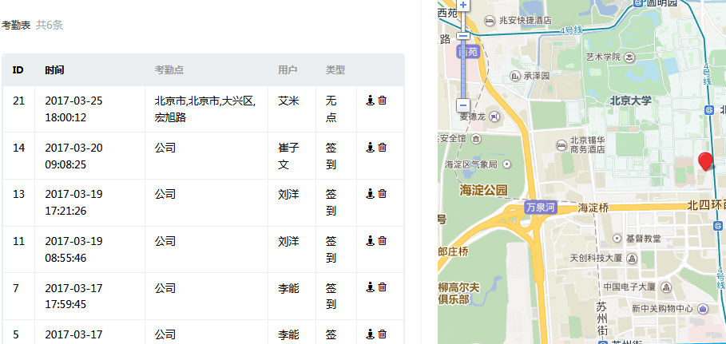
LBS：基于定位的外勤管理-打天下
考勤签到时间、地点、人物，一个不漏

Slide 13
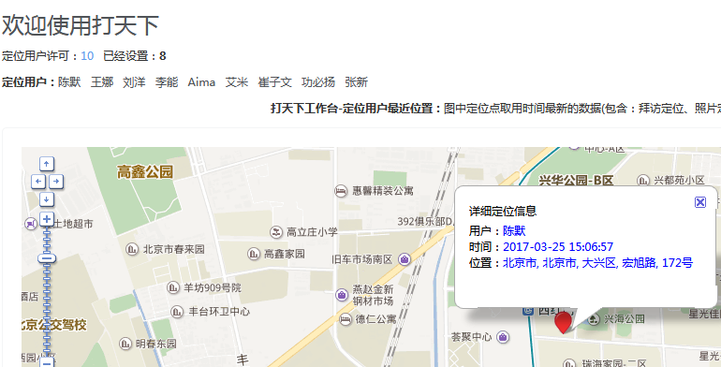
LBS：基于定位的外勤管理-打天下
时时定位外出人员的地理坐标

Slide 14
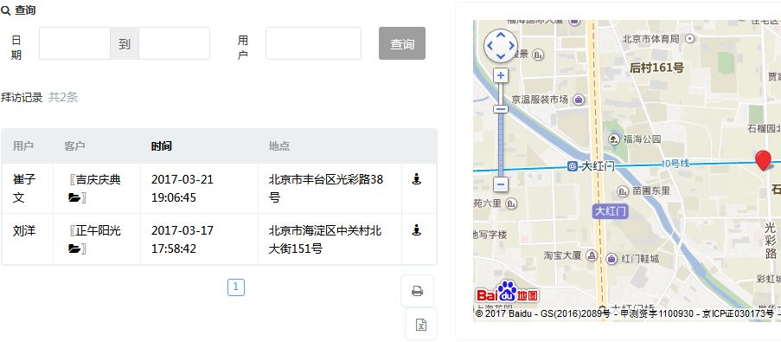
LBS：基于定位的外勤管理-打天下
客户拜访位置全员轻松掌控

Slide 15
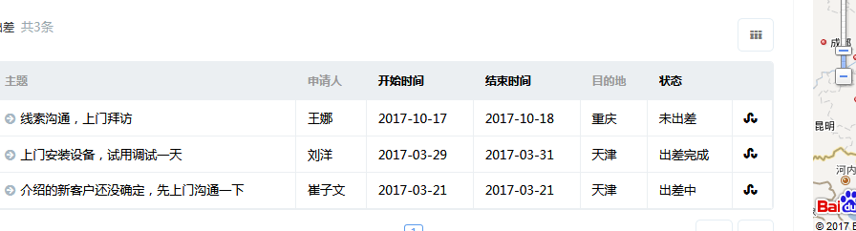
LBS：基于定位的外勤管理-打天下
出差管理详尽安排

Slide 16
FAG：表单自动生成
常用问卷表单
快速依据不同业务，生成问卷表单
自定义表单
零开发设置智能的对应业务表单，拥有e企秀般的体验
精于分析
业务员分享到朋友圈，提交的信息自动跟踪记录为他的

Slide 17
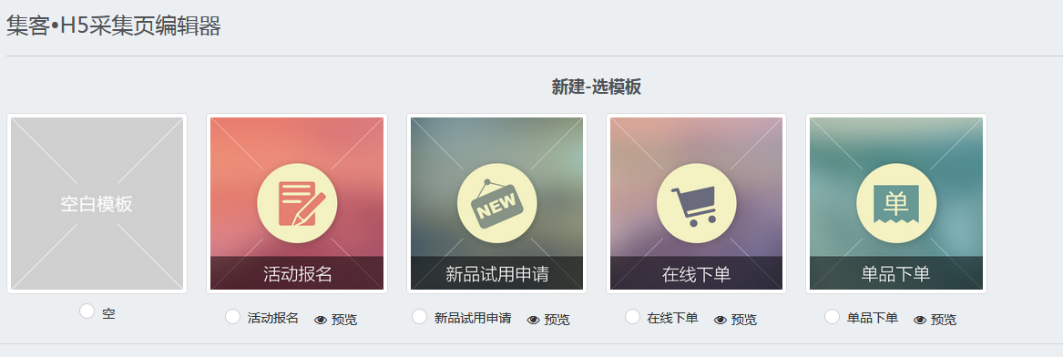
FAG：表单自动生成
常用表单和自定义表单，多方位满足业务

Slide 18
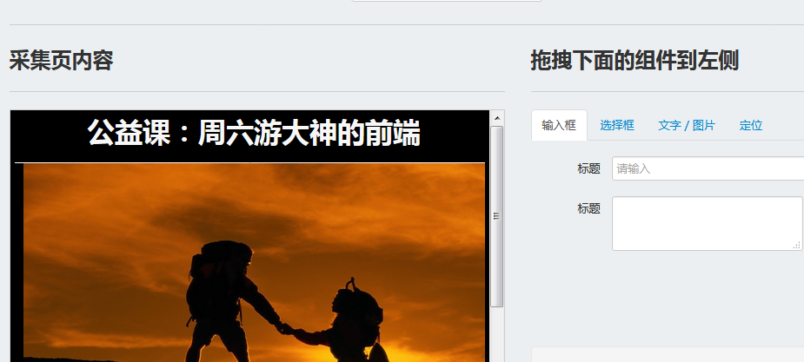
FAG：表单自动生成
拥有e企秀般的H5表单自动生成系统

Slide 19
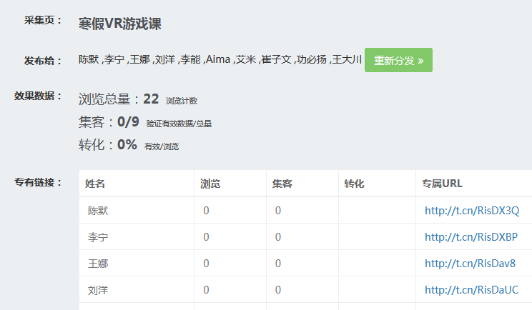
FAG：表单自动生成
报表效果含不同的业务员、浏览和转化智能计算
专有的朋友圈分享url链接

Slide 20
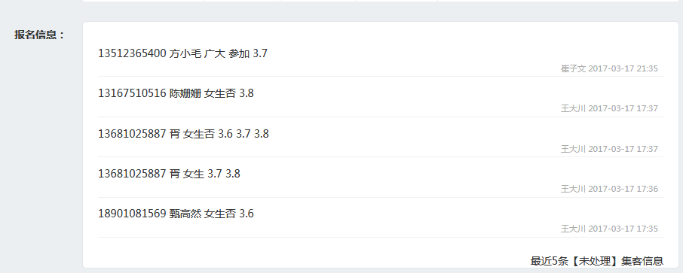
FAG：表单自动生成
报名信息精确到时间、人物，让业务员轻松受益

Slide 21
SRP：学生智能管理
老师省心省事，教学和成绩联动
作业提交分数统计
合作方轻松数据导入导出
学习任务开课时间内容
教师上课时间内容
课程提前预复习
01
02
03
04
05

